Slide 1



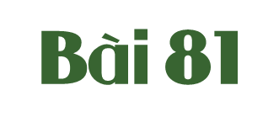



Slide 2


Slide 3

Hoàn thành bảng sau (theo mẫu).
Hàng |  |  |  |  | Viết số | Đọc số
Chục nghìn | Nghìn | Trăm | Chục | Đơn vị
 | 6 | 3 | 0 | 5 | 6 305 | Sáu nghìn ba trăm linh năm
2 | 7 | 6 | 4 | 1 | ? | ?
3 | 0 | 8 | 7 | 4 | ? | ?
5 | 5 | 5 | 5 | 5 | ? | ?
27 641
Hai mươi bảy nghìn sáu trăm bốn mươi mốt
30 874
Ba mươi nghìn tám trăm bảy mươi tư
55 555
Năm mươi lăm nghìn năm trăm năm mươi lăm

Slide 4

Cho các số sau:
53 460
54 360
46 530
53 640
a) Chọn câu trả lời đúng.
Trong các số đã cho
Số lớn nhất là: A. 53 460 B. 54 360 C. 46 530 D. 53 640
Số bé nhất là: A. 53 460 B. 54 360 C. 46 530 D. 53 640
b)
Viết các số đã cho theo thứ tự từ bé đến lớn.
Viết các số đã cho theo thứ tự từ lớn đến bé.

Slide 5
53 460
54 360
46 530
53 640
a) Chọn câu trả lời đúng.
Trong các số đã cho
Số lớn nhất là:
A. 53 460 B. 54 360 C. 46 530 D. 53 640
Số bé nhất là:
A. 53 460 B. 54 360 C. 46 530 D. 53 640

Slide 6
53 460
53 460
53 460
54 360
54 360
54 360
46 530
46 530
46 530
53 640
53 640
53 640
b)
Viết các số đã cho theo thứ tự từ bé đến lớn.
Viết các số đã cho theo thứ tự từ lớn đến bé.

Slide 7


Đặt tính rồi tính.
42 307 + 25 916
67 251 – 18 023
3 426 x 3
42 580 : 5

Slide 8
42 307 + 25 916
67 251 – 18 023
42 307
25 916
68 223
67 251
18 023
49 228
+
-

Slide 9
3 426 x 3
42 580 : 5
3 426
3
10 278
42 580
5
x
2 5
8 516
08
30
0

Slide 10


Một cửa hàng văn phòng phẩm, thứ Bảy đã bán 12 hộp bút chì màu, Chủ nhật bán được số hộp bút chì màu gấp 3 lần thứ Bảy. Hỏi sau hai ngày bán, cửa hàng đó bán được bao nhiêu hộp bút chì màu?

Slide 11
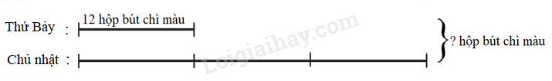
Tóm tắt:
Bài giải
Chủ nhật cửa hàng bán được số hộp bút chì màu là:
12 x 3 = 36 (hộp)
Sau hai ngày bán, cửa hàng bán được số hộp bút chì màu là:
12 + 36 = 48 (hộp)
Đáp số: 48 hộp bút chì màu

Slide 12


Slide 13

1. Ôn lại cách đặt tính cộng, trừ, nhân, chia trong phạm vi 100 000.
2. Giải toán bằng hai bước tính

Slide 14


